Slide 1
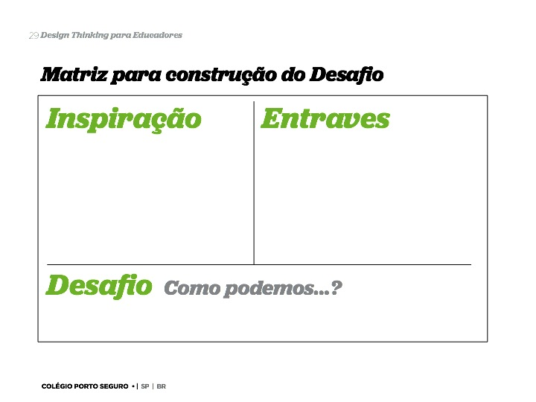
MOTIVAÇÕES
TENSÕES
Baixo número de clientes por conta da pandemia
Alto consumo dos concorrentes por terem plataformas de E-Commerce
A vontade de realizar o serviço online da mesma forma que se realiza fisicamente

